Slide 1
Ćwiczenia logopedyczne

Slide 2


Slide 3


Slide 4


Slide 5


Slide 6


Slide 7


Slide 8
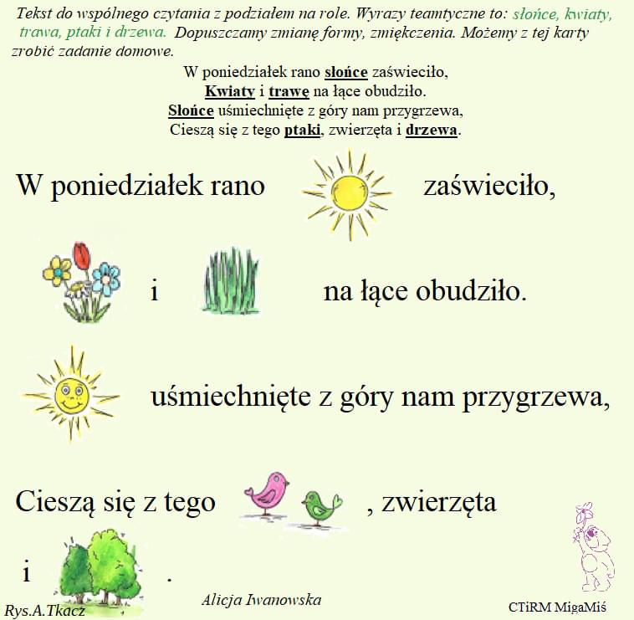

Slide 9


Slide 10

Jakie wydajemy dźwięki?

Slide 11


Slide 12
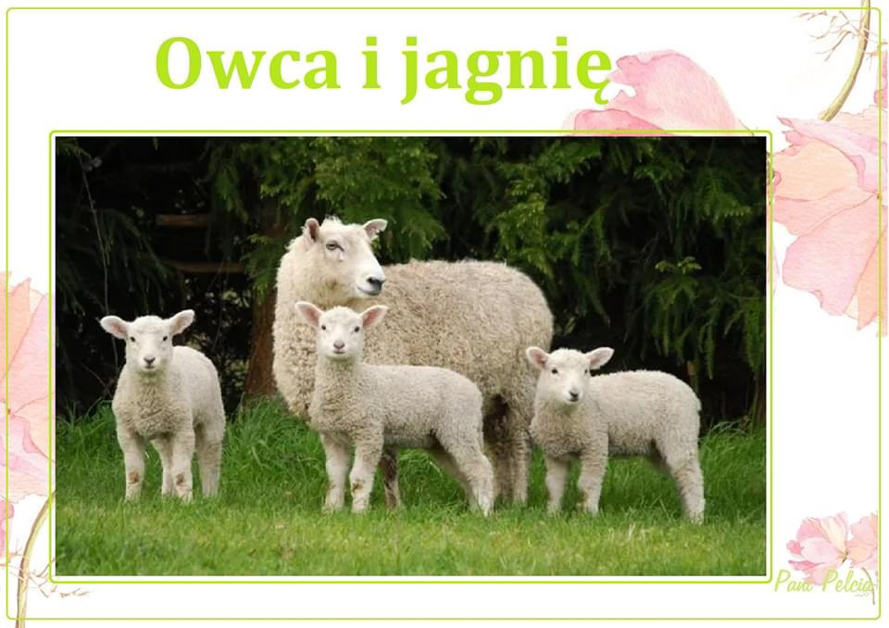

Slide 13


Slide 14


Slide 15


Slide 16


Slide 17
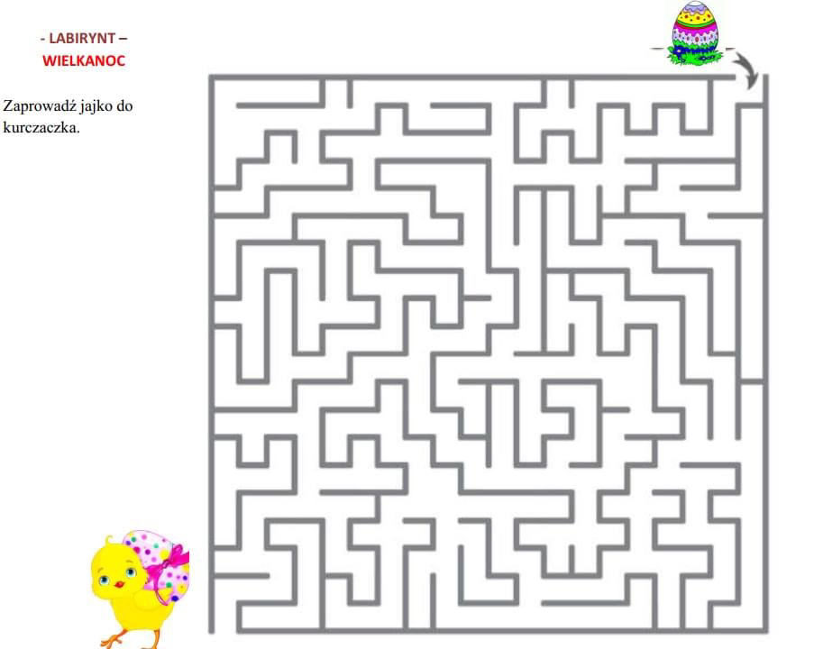

Slide 18
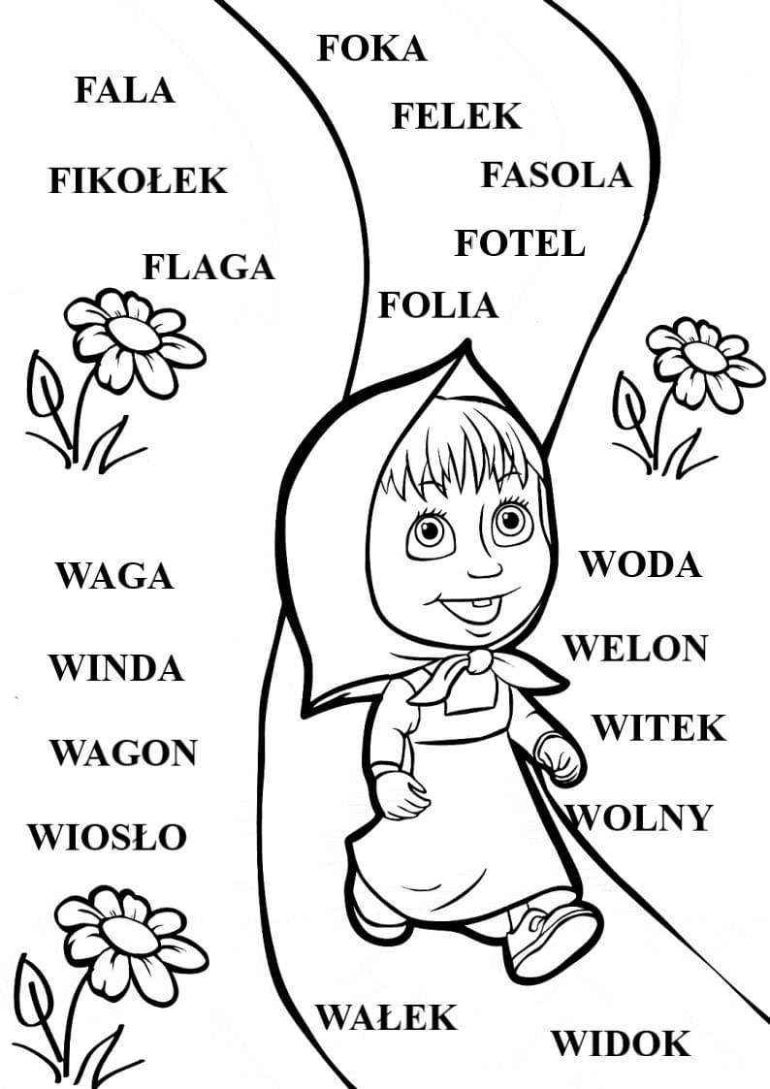
Głoski „f” - „w”

Slide 19
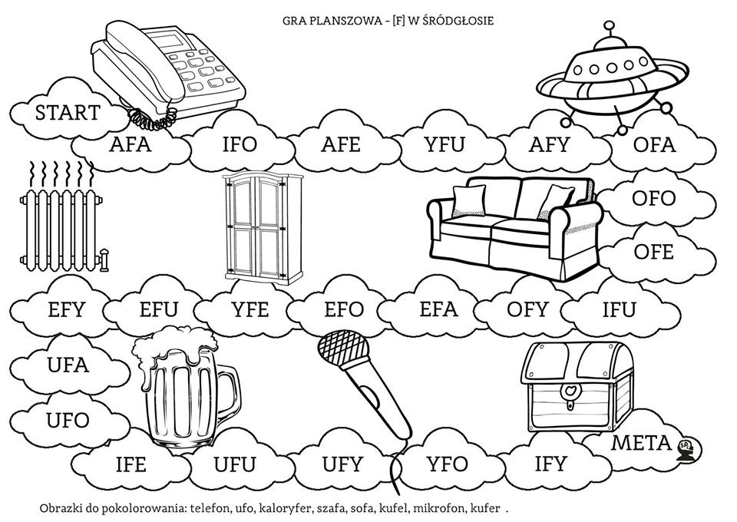

Slide 20
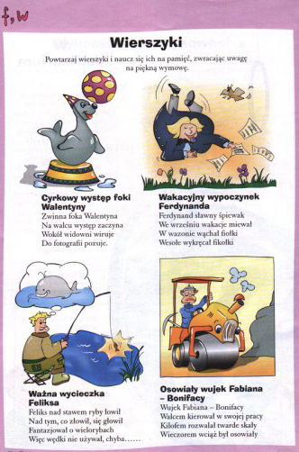

Slide 21


